Slide 1
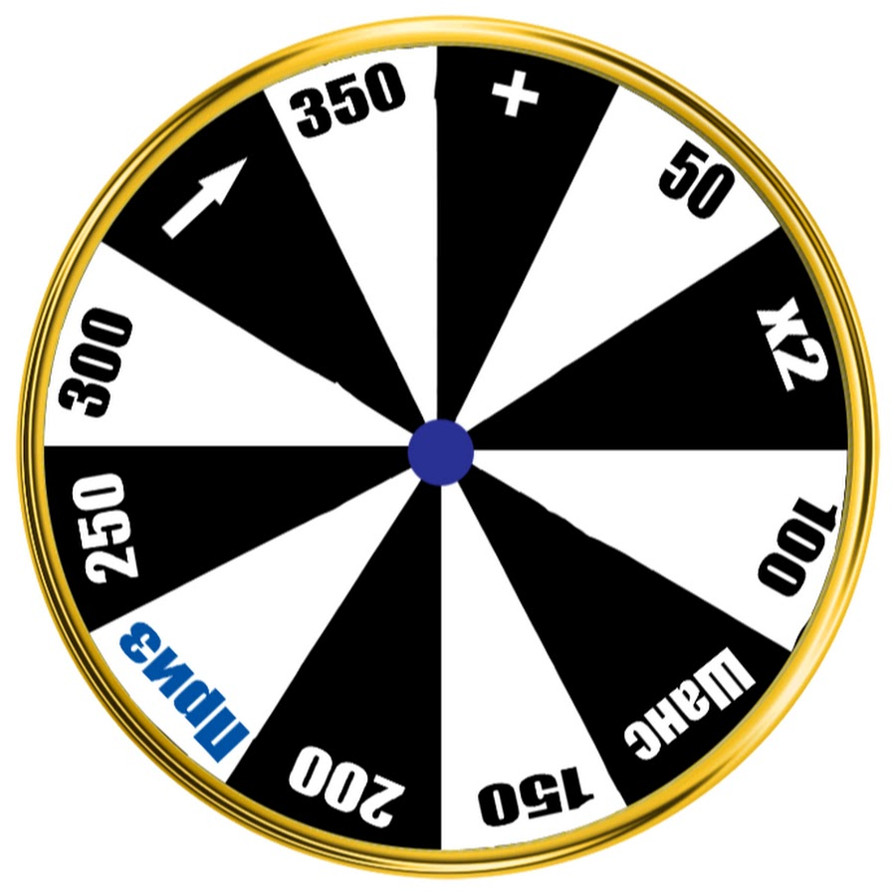
Spiel " Feld der Wunder"

Slide 2
1STUFE
H
E
R
B
S
T
Das ist eine Jahreszeit. Die Blätter sind bunt. Es regnet oft.

Slide 4
2 STUFE
B
A
U
E
R
Er wohnt im Dorf. Er arbeitet viel.

Slide 6
3 STUFE
S
P
A
T
Z
Viele Vögel fliegen im Herbst weg. Dieser Vogel bleibt hier.

Slide 8
SUPER SPIEL
G
E
M
Ü
S
E
Der Kohl, die Mohrrübe, die Zwiebel… Was ist das?

Slide 10
